Slide 1
第3章 数据的图表展示

Slide 2
分类数据 | 频数分布表、条形图饼图
顺序数据 | 累积频数分布表、累积频数分布图
数值型 数据 | 未分组 | 茎叶图、箱线图
 | 分组 | 直方图
 | 时间序列 | 线图
 | 多变量 | 散点图、气泡图、雷达图

Slide 3
西安交通大学管理学院学风调查自习时间频数分布表
自习时间 | 频数 | 比例 | 百分比%
0-4 | 14 | 0.14 | 14
5-8 | 34 | 0.35 | 35
9-12 | 35 | 0.36 | 36
13以上 | 15 | 0.15 | 15
合计 | 98 | 1 | 100

Slide 4
自习时间条形图
自习时间柱形图

Slide 5
电脑品牌 | 一季度 | 二季度
联想 | 256 | 468
宏基 | 285 | 397
康柏 | 247 | 328
戴尔 | 563 | 688
电脑销售数据对比条形图

Slide 6
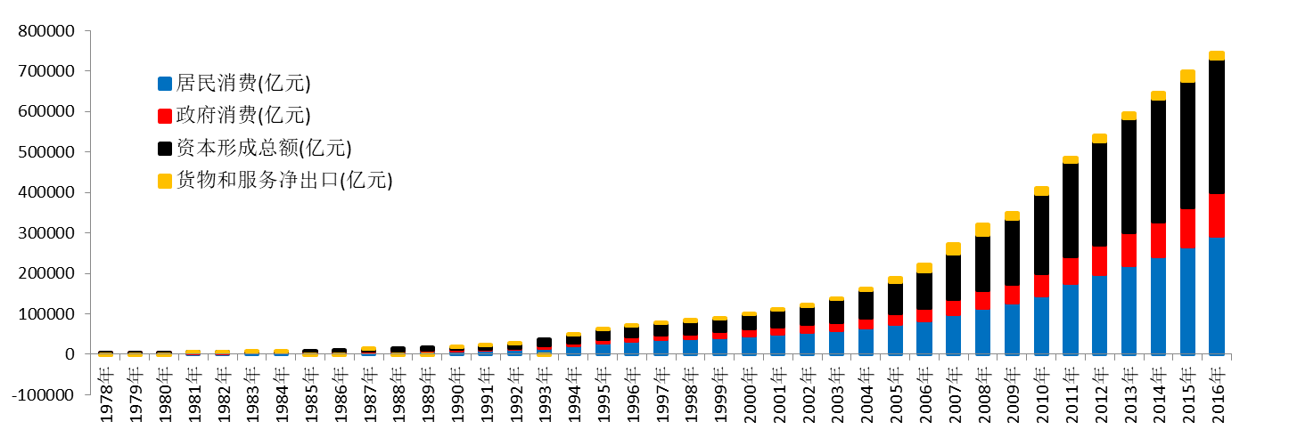
1978-2016年中国支出法GDP构成
出口

Slide 7
饼图：用圆形及圆内扇形的角度表示数值大小的图形，主要用于表示一个总体/样本各组成部分的数据占全部数据的比例。
研究结构性问题

Slide 8
电脑销售比例对比环形图
电脑销售比例对比条形图

Slide 9
级别 | 占人口百分比 | 占收入百分比
1 | 20 | 6
2 | 20 | 12
3 | 20 | 17
4 | 20 | 24
5 | 20 | 41

Slide 10
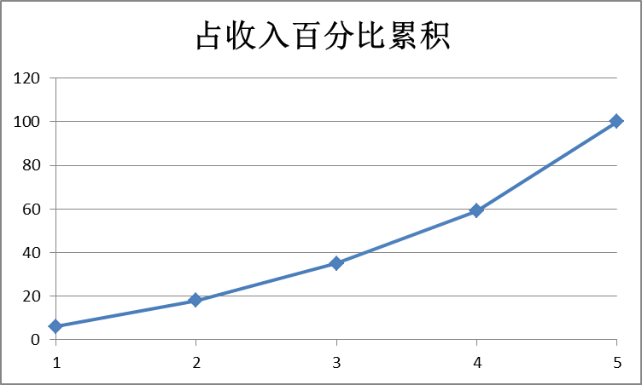
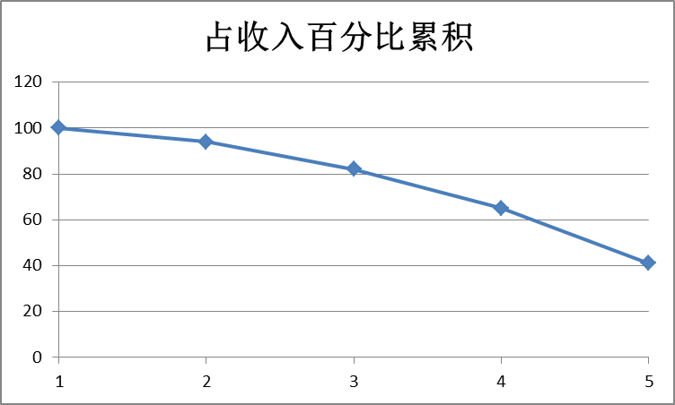
向上累积
级别 | 占人口百分比 | 占收入百分比 | 占人口百分比累积 | 占收入百分比累积
1 | 20 | 6 | 20 | 6
2 | 20 | 12 | 40 | 18
3 | 20 | 17 | 60 | 35
4 | 20 | 24 | 80 | 59
5 | 20 | 41 | 100 | 100
向下累积
级别 | 占人口百分比 | 占收入百分比 | 占人口百分比累积 | 占收入百分比累积
1 | 20 | 6 | 100 | 100
2 | 20 | 12 | 80 | 94
3 | 20 | 17 | 60 | 82
4 | 20 | 24 | 40 | 65
5 | 20 | 41 | 20 | 41

Slide 11
234 | 159 | 187 | 155 | 172 | 183 | 182 | 177 | 163 | 158
143 | 198 | 141 | 167 | 194 | 225 | 177 | 189 | 196 | 203
187 | 160 | 214 | 168 | 173 | 178 | 184 | 209 | 176 | 188
161 | 152 | 149 | 211 | 196 | 234 | 185 | 189 | 196 | 206
150 | 161 | 178 | 168 | 174 | 153 | 186 | 190 | 160 | 171
228 | 162 | 223 | 171 | 165 | 179 | 186 | 175 | 197 | 208
153 | 163 | 218 | 180 | 175 | 144 | 178 | 191 | 197 | 192
166 | 196 | 179 | 171 | 233 | 179 | 187 | 173 | 174 | 210
154 | 164 | 215 | 233 | 175 | 188 | 237 | 194 | 198 | 168
174 | 226 | 180 | 172 | 190 | 172 | 187 | 189 | 200 | 211
156 | 165 | 175 | 210 | 207 | 181 | 205 | 195 | 201 | 172
203 | 165 | 196 | 172 | 176 | 182 | 188 | 195 | 202 | 213

Slide 12
234
143
187
161
150
228
153
166
154
174
156
203
树茎 | 树叶 | 数据个数
14 15 16 17 18 19 20 21 22 23 | 3 0 3 4 6 1 6 4 7 3 8 4 | 0 4 2 1 1 0 1 0 1 1

Slide 13
树茎 | 树叶 | 数据个数
14 15 16 17 18 19 20 21 22 23 | 1349 023345689 0011233455567888 011123344455556677888999 00122345667777888999 00124455666667788 0123356789 00113458 3568 33447 | 4 9 16 27 20 17 10 8 4 5
按销售量分组（台） | 频数（天） | 频率（%）
140~150 | 4 | 3.33
150~160 | 9 | 7.50
160~170 | 16 | 13.33
170~180 | 27 | 22.50
180~190 | 20 | 16.67
190~200 | 17 | 14.17
200~210 | 10 | 8.33
210~220 | 8 | 6.67
220~230 | 4 | 3.33
230~240 | 5 | 4.17
合计 | 120 | 100
某电脑公司销售数据的茎叶图
数据分组：将原始数据按照某种标准划分成不同的组别。
目的：观察数据的分布特征
茎叶图：是反映原始数据分布的图形，由“茎”与“叶”两部分构成，每一部分均由数字组成。

Slide 14
150~160 | 9
160~170 | 16

Slide 15
3-8 断点情况
按销售量分组（台） | 频数（天）
140~149 | 4
150~159 | 9
160~169 | 16
170~179 | 27
180~189 | 20
190~199 | 17
200~209 | 10
210~219 | 8
220~229 | 4
230~239 | 5
合计 | 120

Slide 16
开口组
按销售量分组（台） | 频数（天）
110~120 | 1
120~130 | 0
130~140 | 0
140~150 | 4
150~160 | 9
160~170 | 16
170~180 | 27
180~190 | 20
190~200 | 17
200~210 | 10
210~220 | 8
220~230 | 4
230~240 | 5
240~250 | 0
250~260 | 0
260~270 | 0
270~280 | 1
合计 | 122
按销售量分组（台） | 频数（天）
150以下 | 5
150~160 | 9
160~170 | 16
170~180 | 27
180~190 | 20
190~200 | 17
200~210 | 10
210~220 | 8
220~230 | 4
230以上 | 6
合计 | 122

Slide 17
各年龄组人口 (%) | 1953 | 1964 | 1982 | 1990 | 2000
0-14岁 | 36.28 | 40.69 | 33.59 | 27.69 | 22.89
15-64岁 | 59.31 | 55.75 | 61.50 | 66.74 | 70.15
65岁及以上 | 4.41 | 3.56 | 4.91 | 5.57 | 6.96

Slide 18
图3-8箱线图

Slide 19
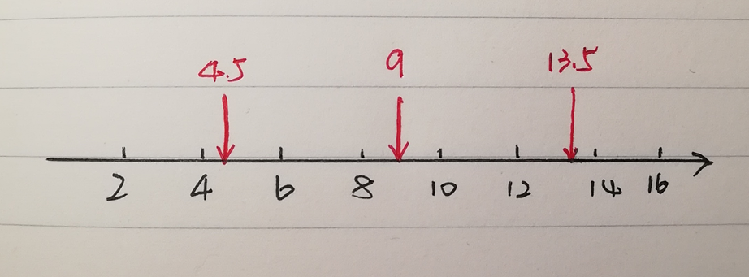
第2步，确定分位数具体的数值
如果位置是整数，四分位数就是该位置对应的值；
如果是在0.5的位置上，则取该位置两侧值的平均数；
如果是在0.25或0.75的位置上，则四分位数等于该位置下侧值加上按比例分摊位置两侧数值的差值。

Slide 20
树茎 | 树叶 | 数据个数
14 15 16 17 18 19 20 21 22 23 | 1349 023345689 0011233455567888 011123344455556677888999 00122345667777888999 00124455666667788 0123356789 00113458 3568 33447 | 4 9 16 27 20 17 10 8 4 5
电脑销售数据箱线图

Slide 21
电脑销售数据直方图

Slide 23
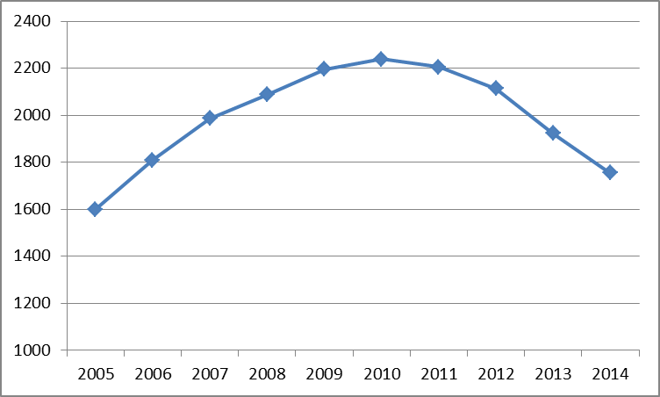
单位：万人
中国2005-2014年中等职业教育在校学生数线图（单位：万人）
中国2005-2014年私人汽车拥有量线图（单位：万辆）

Slide 24

中国2011-2014年快递量线图

Slide 25
黑龙江省1991-2007年能源消费与经济增长、工业废水排放情况
时间 | 能源消费总量万吨标准煤 | GDP（亿元） | 工业废水排放量（万吨）
1991 | 5656.4 | 822.3 | 80343
1992 | 5531.2 | 959.7 | 77421
1993 | 5078.3 | 1198.4 | 74093
1994 | 5745.1 | 1604.9 | 71252
1995 | 6261.3 | 1991.4 | 69389
1996 | 6270.5 | 2370.5 | 68691
1997 | 6635.5 | 2667.5 | 65038
1998 | 6702.1 | 2774.4 | 60750
1999 | 6390.0 | 2866.3 | 53736
2000 | 5663.1 | 3151.4 | 52644
2001 | 5830.8 | 3390.1 | 49444
2002 | 6204.2 | 3637.2 | 47983
2003 | 6309.8 | 4057.4 | 50286
2004 | 7515.0 | 4750.6 | 45190
2005 | 7619.6 | 5511.5 | 45158
2006 | 7657.3 | 6201.4 | 44801
2007 | 7957.9 | 7065.0 | 38388

Slide 26
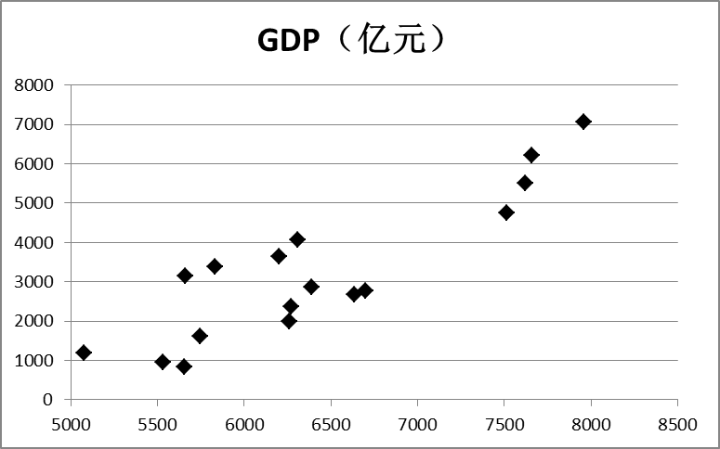
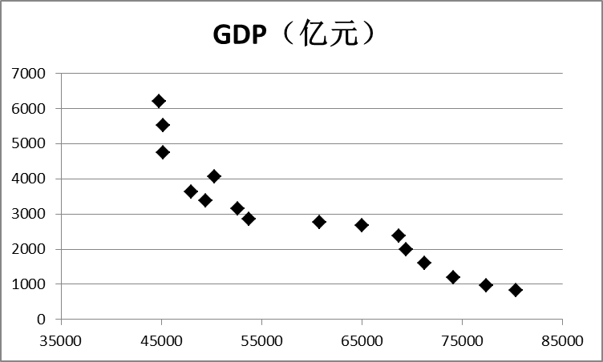
用二维坐标展示两个变量之间关系
坐标横轴代表自变量 ，纵轴代表因变量
每组数据 ——点
n组数据——n个点 散点
黑龙江省1991-2007能源消费与经济增长散点图
黑龙江省1991-2007工业废水排放与经济增长散点图

Slide 27
小麦产量与降雨量、温度的数据
温度 （。C） | 降雨量 （mm） | 产量 （kg/hm²）
6 | 25 | 2250
8 | 40 | 3450
10 | 58 | 4500
13 | 68 | 5750
14 | 110 | 5800
16 | 98 | 7500
21 | 120 | 8250
小麦产量、温度与降雨量气泡图

Slide 28
城镇居民家庭平均每百户年底耐用消费品拥有量(部分)
项 目 | 1999 | 2007 | 2018
摩托车 (辆) | 15.12 | 24.81 | 19.5
洗衣机 (台) | 91.44 | 96.77 | 97.7
电冰箱 (台) | 77.74 | 95.03 | 100.9
彩色电视机 (台) | 111.6 | 137.79 | 121.3
照相机 (架) | 38.11 | 45.06 | 20.2
空调器 (台) | 24.48 | 95.08 | 142.2
淋浴热水器 (台) | 45.49 | 79.52 | 97.2
家用电脑 (台) | 5.91 | 53.77 | 73.1
移动电话（部） | 7.14 | 165.18 | 243.1
家用汽车（辆） | 0.34 | 6.06 | 41
中国统计年鉴2000、2008、2019

